Slide 1
CHEMIE DIRADIKÁLŮ
2022
Tomáš Pelikán (484772)

Slide 2
Chemie diradikálů
Radikály a diradikály mají jeden stejný atribut. Tím je existence nepárového elektronu v jejich orbitalech.
Diradikály se od normálních radikálů ale liší tím, že takové elektrony nemají pouze jeden, ale rovnou dva. Nejsou společně v páru a proto se mohou chovat jako dvojnásobné radikály.
Tomáš Pelikán (484772)

Slide 3
Chemie diradikálů
Diradikálový charakter mají například tyto molekuly:
Existují takzvané diradikálové singlety a diradikálové triplety. Liší se od sebe elektronovým spinem ve svých degenerovaných orbitalech.
Elektronový spin elektronů je jejich vlastností a jedná se o rotaci kolem vlastní osy. Značíme jej písmenem s a nabývá hodnot +1/2 a -1/2.
Degenerované orbitaly jsou ty, které mají stejnou energii.
Tomáš Pelikán (484772)

Slide 4
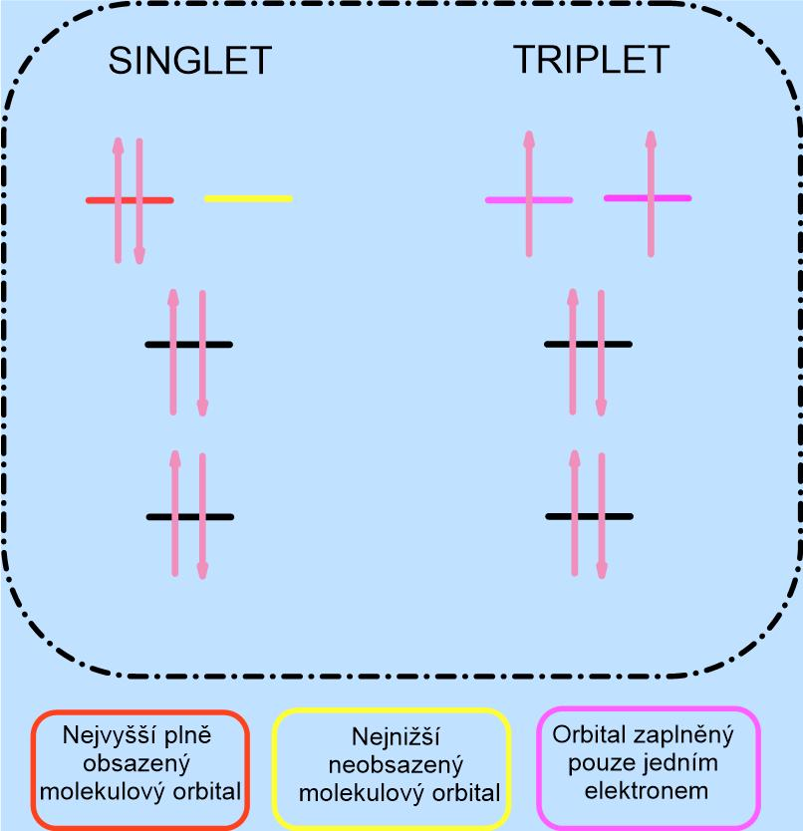
Chemie diradikálů
Singletové diradikály mají plně zaplněný jeden z nejvyšších orbitalů. Druhý je však zcela prázdný.
Tripletové diradikály mají ve svých degenerovaných orbitalech v každém po jednom elektronu se stejným spinem.
Varianta, ve které by byly obsazeny oba orbitaly, ale elektrony s opačným spinem – nestabilní.
Tomáš Pelikán (484772)

Slide 5
Chemie diradikálů
Každý orbital je schopný pojmout maximálně dva elektrony. Pomocí takzvané multiplicity (značíme M), můžeme zjistit proč se singlet a triplet diradikály označují právě takto.
Podle rovnice:
M = 2|S| + 1
S … celkový součet všech kvantových spinových čísel s.
Pro singlet:
S = 3(0,5) + 3(-0,5) = 0 → M = 2.0 + 1 = 1
Pro triplet:
S = 4(0,5) + 2(-0,5) = 1 → M = 2.1 + 1 = 3
Tomáš Pelikán (484772)

Slide 6
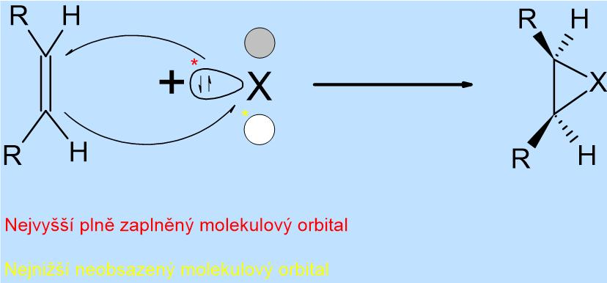
Chemie diradikálů – singlet
Díky plně obsazenému a zcela prázdnému orbitalu dochází k adiční reakci, která probíhá v jednom kroku.
Tomáš Pelikán (484772)

Slide 7
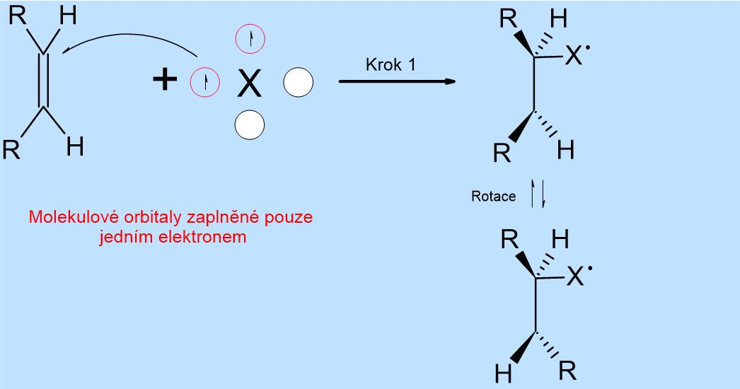
Chemie diradikálů – triplet
Tripletové diradikály mají dva orbitaly zaplněné pouze jediným elektronem a reakce má dva kroky. V prvním dojde k narušení násobné vazby a navázání jedním elektronem.
Tomáš Pelikán (484772)

Slide 8
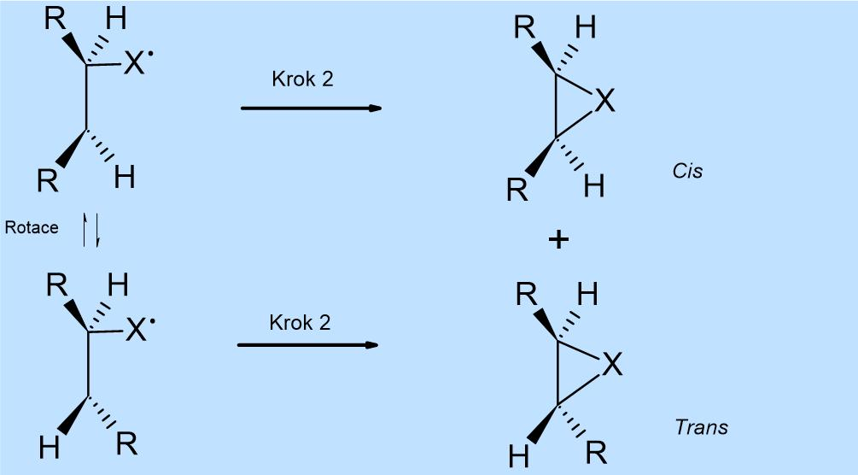
Chemie diradikálů – triplet
V druhém kroku dochází k úplnému navázání diradikálu k molekule. Může dojit k rotaci na dvojné vazbě – vznikají stereochemické izomery.
Tomáš Pelikán (484772)

Slide 9
Seznam zdrojů
Benešová, M., Pfeiferová, E., & Satrapová, H. (c2014). Odmaturuj! z chemie. Nakladatelství DIDAKTIS spol. s.r.o.
Kafka, Z., Kupková, M., & Zemánek, F. (1986). Organická chemie: Příruční naučná slovník. Praha: SNTL.
Kučera, M. (1984). Mechanismus a kintetika polymerací: celost. vysokošk. příručka pro vys. školy chemickotechnologické. Praha: Academia.
Leach, R. M. (1999). The Chemogenesis Web Book. The Chemogenesis Web Book | Title Page (meta-synthesis.com)
Panchartek, J. (1981). Reakční mechanismy v organické chemii. Praha: SNTL.
Večeřa, M. (1987). Laboratorní příručka organické chemie: organická syntéza v otázkách a odpovědích. Praha: Státní nakladatelství technické literatury.
McMurry, J. (1998). Fundamentals of organic chemismy (4th ed.). Pacific Grove: Brooks/Cole publishing company.
Solomons, T. W. G. (1992). Organic chemismy (5th ed.). New York: John Wiley & Sons.
Orchin, M. (1986). Organická chemie: příruční naučný slovník. Praha: Státní nakladatelství technické literatury.
Kratochvíl, M., Potáček, M., & Šibor, J. (2004). Principy a modely organické chemie I (1. vyd.). Brno: Masarykova univerzita.
Kratochvíl, M., Potáček, M., & Šibor, J. (2004). Principy a modely organické chemie I (1. vyd.). Brno: Masarykova univerzita.
Tomáš Pelikán (484772)

